Slide 1
escola de fé e política
waldemar rossi
07 de outubro
Assembleia Especial do Sínodo dos Bispos para a Região Pan-Amazônica 6 - 27 Outubro

Slide 3
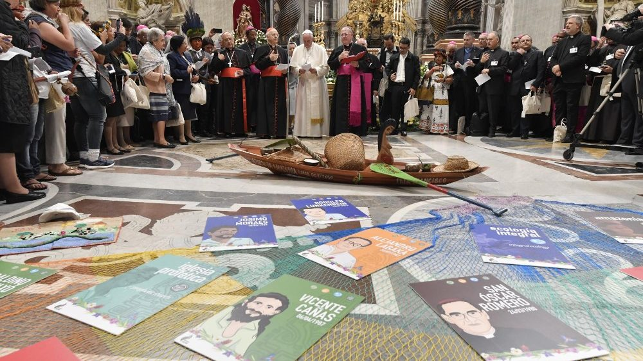
Presença dos Mártires da Caminhada na oração da manhã do dia 07/10

Slide 4
Gênesis 2, 15
“Javé Deus tomou o homem e o colocou no jardim de Éden, para o cultivar e o guardar.”

Slide 6
Território de esperança e do “bem viver”
A Amazônia é o lugar da proposta do “bem viver”, de promessa e de esperança para novos caminhos de vida. Na Amazônia a vida está integrada e unida ao território, não existe separação nem divisão entre as partes. Esta unidade compreende toda a existência: o trabalho, o descanso, os relacionamentos humanos, os ritos e as celebrações. Tudo é compartilhado, os espaços particulares – típicos da modernidade – são mínimos. A vida é um caminho comunitário onde as tarefas e as responsabilidades se dividem e se compartilham em função do bem comum. Não há espaço para a ideia de indivíduo separado da comunidade ou de seu território.

Slide 7
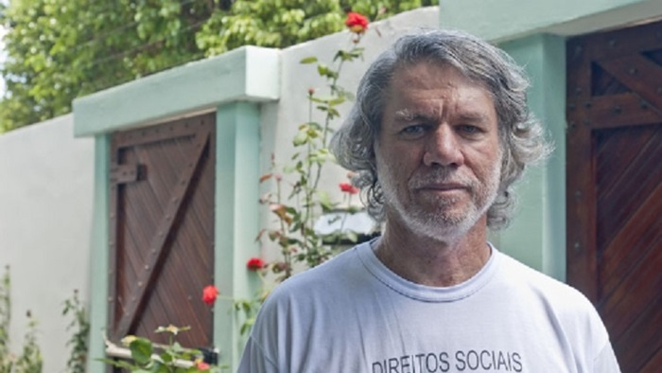
Roberto Malvezzi, conhecido como 'Gogó', sofreu um infarto e foi hospitalizado na noite do domingo (06), em Roma. Ele está se recuperando bem, no hospital

Slide 8
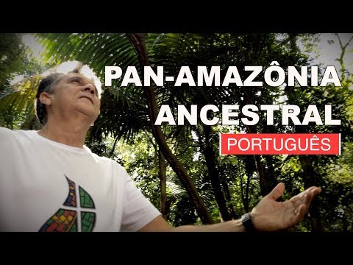
PAN-AMAZÔNIA ANCESTRAL

